Slide 1


MÚA VÀ PHƯƠNG PHÁP DẠY MÚA CHO TRẺ MẦM NON
Nhóm 1

Slide 2



Thành viên nhóm 1
1. Nguyễn Thúy An
6. Nguyễn Ngọc Ánh
2. Lê Thị Anh
7. Nguyễn Thị Phương Anh
3. Nguyễn Thị Vân Anh
8. Lữ Thị Ánh
4. Nguyễn Dung Anh
9. Phan Trần Quỳnh Anh
5. Nguyễn Ngọc Anh
10. Phan Tùng Chi

Slide 3
CHƯƠNG 1: NHỮNG LÝ LUẬN CƠ BẢN CỦA NGHỆ THUẬT MÚA

Slide 4
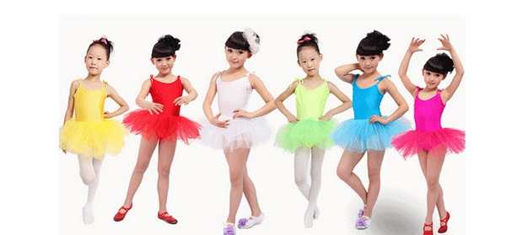
Nghệ thuật múa là một loại hình nghệ thuật biểu hiện mang tính tổng hợp, mang tính khách quan đặc thù.
I. Khái niệm chung về nghệ thuật múa
Phương tiện thể hiện là ngôn ngữ múa như động tác, dáng dấp, cử chỉ, hành động, điệu bộ, tư thế, đường nét chuyển động trong âm nhạc.
Nghệ thuật múa được diễn ra trong không gian sân khấu và thời gian được ấn định trước.
Nghệ thuật múa là dạng văn hóa phi vật thể còn gọi là nghệ thuật của không gian và thời gian.

Slide 5

II. Sơ lược nguồn gốc, sự hình thành và quá trình phát triển của nghệ thuật múa.
  1. Nguồn gốc:
- Một số nhà nghiên cứu phương Tây: Nghệ thuật múa xuất phát từ bản năng bắt chước của con người và loài vật, nơi con người bắt chước hiện tượng tự nhiên và hành vi của các loài động vật để nhận thức thế giới.
1.1. Học thuyết bản năng sinh vật – bắt chước, du hý, khoái cảm (Học thuyết duy tâm)
- Kant: Nghệ thuật múa bắt nguồn từ du hý (vui chơi), là hình thức giải trí, thể hiện năng lượng dư thừa và nhu cầu vui chơi của con người.
- Saclơ – Đacuyn: Nghệ thuật múa giống như tiếng hát của chim, là bản năng hấp dẫn kháC giống, nhằm thu hút sự chú ý của các cá thể khác giống trong quá trình giao phối.– : Nghệ thuật múa giống như tiếng hát của chim, là bản năng hấp dẫn khác giống, nhằm thu hút sự chú ý của các cá thể khác giống trong quá trình giao phối. Một số nhà lý luận khác: Nghệ thuật múa là vô mục đích, không liên quan đến ý nghĩa xã hội, mang tính chất huyền bí.giao phối.
Một số nhà lý luận khác: Nghệ thuật múa là vô mục đích, không liên quan đến ý nghĩa xã hội, mang tính chất huyền bí.hác giống, nhằm thu hút sự chú ý của các cá thể khác giống trong quá trình giao phối. Một số nhà lý luận khác: Nghệ thuật múa là vô mục đích, không liên quan đến ý nghĩa xã hội, mang tính chất huyền bí.
- Một số nhà lý luận khác: Nghệ thuật múa là vô mục đích, không liên quan đến ý nghĩa xã hội, mang tính chất huyền bí.
- Một số người cho rằng: Nghệ thuật múa là món quà thiêng liêng từ Thượng đế, không liên quan đến đời sống xã hội hay vật chất.

Slide 6

II. Sơ lược nguồn gốc, sự hình thành và quá trình phát triển của nghệ thuật múa.
  1. Nguồn gốc:
  1.2 Học thuyết tôn giáo về nguồn gốc của nghệ thuật múa.
- Nghệ thuật múa ban đầu: Xuất phát từ cuộc sống lao động của con người nguyên thủy, không có liên quan đến tôn giáo.
- Tôn giáo ra đời: Tôn giáo chỉ xuất hiện sau thời kỳ đồ đá cũ, khi con người bắt đầu nhân cách hóa thiên nhiên thành các vị thần thánh vì chưa đủ hiểu biết để giải thích thế giới.
- F.Ăngghen đã viết: “Từ thời kì xa xăm tôn giáo đẻ ra những biểu tượng của con người, những biểu tượng không cắt nghĩa được và tất cả đều cổ lỗ đối với bản chất của chính họ, đối với tự nhiên bên ngoài quanh họ”
-Tôn giáo và nghệ thuật múa: Tôn giáo chiếm lĩnh nghệ thuật múa, biến nó thành công cụ của nghi lễ tôn giáo. Các điệu múa tôn giáo ra đời từ đây.
- Quan điểm sai lệch: Mặc dù một số cho rằng múa bắt nguồn từ tôn giáo, thực tế nó bắt nguồn từ sự sáng tạo của con người và múa dân gian.

Slide 7
II. Sơ lược nguồn gốc, sự hình thành và quá trình phát triển của nghệ thuật múa.
  1. Nguồn gốc:
1.3. Học thuyết duy vật về nguồn gốc và sự hình thành nghệ thuật múa.
- Học thuyết macxit là nghệ thuật múa bắt nguồn từ lao động, từ cuộc sống của con người, do con người sáng tạo ra là hoàn toàn thỏa đáng, có luận cứ khoa học. Tuyệt nhiên không phải thần thánh, Thượng đế nào sinh ra nghệ thuật múa
- Học thuyết duy vật là cơ bản quyết định, là cách lí giải có sức thuyết phục, có thực tiễn chứng minh. Tuy nhiên, chưa thể hoàn thiện bởi còn có những mối liên hệ để chứng minh, làm rõ mối quan hệ hữu cơ giữa nguồn gốc và tiến trình hình thành nghệ thuật múa.

Slide 8
II. Sơ lược nguồn gốc, sự hình thành và quá trình phát triển của nghệ thuật múa.
  2. Sự hình thành nghệ thuật múa:
2.1. Điều kiện xã hội
Xã hội là một điều kiện có tính chất quyết định trực tiếp sự hình thành và phát triển của nghệ thuật múa và các loại hình nghệ thuật khác. Xã hội gồm nhiều lĩnh vực (chính trị, pháp luật, triết học, nghệ thuật, văn hóa…), trong đó kinh tế giữ vai trò trung tâm, chi phối các lĩnh vực khác.
Các Mac – Ăngghen đã nhận xét: “Những biến đổi của sinh hoạt kinh tế, quan hệ kinh tế của con người phản ánh vào sự phát triển của nghệ thuật. Sự phát triển của chính trị, pháp luật, triết học, tôn giáo, nghệ thuật là dựa trên sự phát triển kinh tế”.
Điều kiện kinh tế xã hội
Điều kiện kinh tế, xã hội của mỗi dân tộc, mỗi khu vực có khác nhau. Do đó, nội dung, đặc điểm của nghệ thuật múa mỗi dân tộc phụ thuộc vào xu hướng phát triển của nền kinh tế xã hội của mỗi dân tộc.

Slide 9
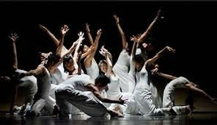
II. Sơ lược nguồn gốc, sự hình thành và quá trình phát triển của nghệ thuật múa.
  2. Sự hình thành nghệ thuật múa:
2.1. Điều kiện xã hội
Nghệ thuật múa và nghệ thuật khác chịu ảnh hưởng của điều kiện xã hội, pháp luật, triết học và phản ánh đặc trưng của từng dân tộc.. Theo quan điểm Mác – Lênin, nghệ thuật phải phản ánh đời sống chính trị và tinh thần của nhân dân.
Chế độ chính trị xã hội, pháp luật, triết học.
Các dân tộc đều trải qua nhiều giai đoạn lịch sử đấu tranh. Nghệ thuật múa phát triển cùng chặng đường đấu tranh của đất nước, tạo ra tác phẩm mới phản ánh và phục vụ cho chính trị của mỗi đất nước, mỗi dân tộc…

Slide 10


II. Sơ lược nguồn gốc, sự hình thành và quá trình phát triển của nghệ thuật múa.
  2. Sự hình thành nghệ thuật múa:
2.1. Điều kiện xã hội
Nghệ thuật múa và các loại hình nghệ thuật khác là một biểu hiện nội dung trạng thái, quan niệm thẩm mĩ của con người, dân tộc, từng miền, từng khu vực.
Một trong những chức năng của nghệ thuật múa là giáo dục thẩm mĩ, đem sự cảm thụ về cái đẹp cho mọi người.
Lý tưởng thẩm mĩ
Cái đẹp ấy lại bắt nguồn từ lý tưởng thẩm mĩ, quan niệm về cái đẹp của mỗi dân tộc.
Và quan niệm thẩm mĩ của mỗi dân tộc đều có sự biến đổi trong quá trình phát triển trong từng giai đoạn lịch sử dân tộc.

Slide 11
II. Sơ lược nguồn gốc, sự hình thành và quá trình phát triển của nghệ thuật múa.
  2. Sự hình thành nghệ thuật múa:
2.1. Điều kiện xã hội
Những điệu múa đó được sáng tạo ra để phản ánh, phục vụ những tập tục, truyền thống của mỗi dân tộc.
Phong tục tập quán như hội hè, đình đám, ma chay, cưới xin, mùa màng, mưa gió đều ảnh hưởng đến sự hình thành nghệ thuật múa.
Phong tục tập quán
Thông thường dân tộc nào cũng có phong tục tập quán riêng trong sinh hoạt, đời sống và trong nghệ thuật.
Phong tục tập quán của mỗi dân tộc có ảnh hưởng đáng kể trong quá trình hình thành nghệ thuật múa dân tộc.
Ví dụ: Ở Việt Nam xưa, rất ít có điệu múa nam nữ cầm tay, khoác vai nhau, nam bế nữ múa. Nguyên nhân của những hiện tượng này là do tập tục về đạo đức khắc nghiệt của xã hội phong kiến cũ, một phần quan trọng là do phong tục cổ xưa để lại. Ngày nay, phong tục ấy đã biến đổi khá nhiều.

Slide 12
II. Sơ lược nguồn gốc, sự hình thành và quá trình phát triển của nghệ thuật múa.
  2. Sự hình thành nghệ thuật múa:
2.2. Điều kiện tự nhiên
Điều kiện tự nhiên trong một chừng mực nào đó cũng có ảnh hưởng đến tác động của nó, mà phải nhìn ở phạm trù tổng thể mối quan hệ của chúng.
Múa Thái Việt Nam, nữ thường có động tác bấp bênh nhẹ nhàng, bước ngắn. Có thể do đồng bào Thái ở nhà sàn nên tính chất động tác trong sinh hoạt cũng nhẹ nhàng. Nhà sàn làm bằng vâu, nứa nên có thể tạo ra sự bấp bênh đó.
Múa Nga thường có động tác đập tay vào ống chân, gót chân. Trong múa dân gian Nga nhiều người cho rằng đó là sự xuất phát của động tác phủi tuyết trên bót ủng.

Slide 13
II. Sơ lược nguồn gốc, sự hình thành và quá trình phát triển của nghệ thuật múa.
  2. Sự hình thành nghệ thuật múa:
2.1. Điều kiện tự nhiên
- Nghệ thuật múa có từ thời nguyên thủy, thời kì bầy người nguyên thủy là những manh nha, những yếu tố thô sơ của nghệ thuật múa. Nghệ thuật múa phát triển cùng với lịch sử tiến hóa của loài người. Dấu hiệu nghệ thuật múa của loài người được rõ nét là từ thời đồ đá cũ.
Khảo sát nghiên cứu về nguồn gốc và sự hình thành nghệ thuật múa khẳng định rằng:
- Nguồn gốc nghệ thuật múa là từ lao động của con người. Con người trong lao động, trong chiến đấu có sáng tạo đã sản sinh ra nghệ thuật múa. Lao động là dòng sữa mẹ, là mảnh đất nở hoa xanh lá của nghệ thuật múa.
- Sự hình thành những đặc điểm của nghệ thuật múa là do điều kiện xã hội, kinh tế, văn hóa và tự nhiên. Điều kiện xã hội là căn bản quan trọng, tác động tới toàn bộ những đặc điểm nền nghệ thuật múa của mọi dân tộc. Điều kiện tự nhiên không phải là điều kiện cơ bản quyết định, chỉ là điều kiện ảnh hưởng có chừng mực, có giới hạn.

Slide 14
II. Sơ lược nguồn gốc, sự hình thành và quá trình phát triển của nghệ thuật múa.
  2. Sự hình thành nghệ thuật múa:
2.1. Điều kiện tự nhiên
Những người làm công tác nghiên cứu lí luận Macxit khẳng định rằng: Điều kiện xã hội (xã hội – chính trị, kinh tế, văn hóa, pháp luật, triết học,…) là điều kiện căn bản quan trọng tác động tới sự hình thành đặc điểm nghệ thuật múa của mỗi dân tộc. Sự biến đổi của hạ tầng cơ sở sẽ dẫn đến sự biến đổi của thượng tầng kiến trúc.
+ Hạ tầng cơ sở: Nền tảng kinh tế, bao gồm toàn bộ quan hệ sản xuất của xã hội phù hợp với một trình độ phát triển nhất định của lực lượng sản xuất, trong quan hệ với kiến trúc thượng tầng chính trị, tư tưởng… xây dựng trên đó.
+ Kiến trúc thượng tầng: Toàn bộ nói chung những quan điểm về triết học, pháp luật, tôn giáo, nghệ thuật…, và những tổ chức tương ứng với quan điểm đó.

Slide 15
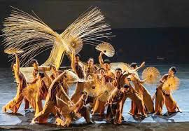

II. Sơ lược nguồn gốc, sự hình thành và quá trình phát triển của nghệ thuật múa.
  3. Quá trình phát triển của nghệ thuật múa:
3.1. Nghệ thuật múa thời kì nguyên thủy
Nghệ thuật múa thời kì công xã nguyên thủy tồn tại như một nguyên thể thuần nhất của một sản phẩm trong xã hội nguyên thủy, không có sự pha tạp bởi các hình thái khác.
Đó là hình thái múa dân gian không có âm nhạc mà chỉ là những tiếng reo hò, tĩnh lặng.

Slide 16
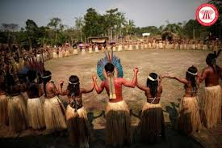
II. Sơ lược nguồn gốc, sự hình thành và quá trình phát triển của nghệ thuật múa.
  3. Quá trình phát triển của nghệ thuật múa:
3.2. Nghệ thuật múa thời kì bộ lạc, bộ tộc
Thời kỳ này xuất hiện giai cấp chủ nô và nô lệ, cùng luật lệ xã hội trong cộng đồng, phát triển thành bộ lạc, bộ tộc gắn với nghi lễ tín ngưỡng, thần thánh.
Niềm tin vào số phận, tù trưởng và tộc trưởng đã tạo nên tập tục, luật lệ…trong sinh hoạt tín ngưỡng, từ đó hình thành các hình thái múa:
Hình thái múa dân gian.
Hình thái múa tín ngưỡng.

Slide 17
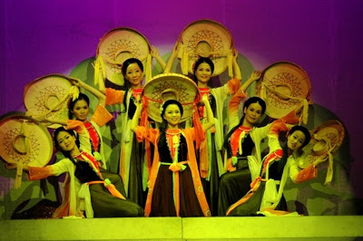

II. Sơ lược nguồn gốc, sự hình thành và quá trình phát triển của nghệ thuật múa.
  3. Quá trình phát triển của nghệ thuật múa:
3.3. Nghệ thuật múa thời kì nhà nước
Xã hội loài người có bước đột phá là sự hình thành nhà nước, đánh dấu một thời kì tiến bộ, văn minh trong tiến trình lịch sử của mình.
Nhu cầu lễ nghi, ca ngợi tôn vinh, hội tiết đu quay, vui chơi, giải trí… hình thành văn hóa cung đình ở trình độ cao trong đó có múa cung đình phục vụ cho mọi sinh hoạt văn hóa cung đình. Từ đó đã hình thành ra hình thái múa cung đình là múa tôn giáo.

Slide 18
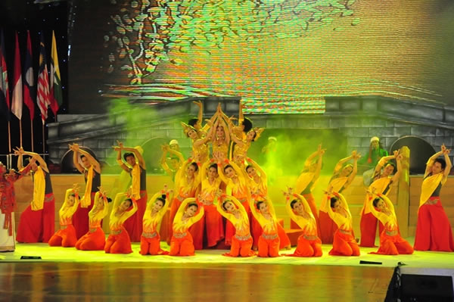
II. Sơ lược nguồn gốc, sự hình thành và quá trình phát triển của nghệ thuật múa.
  3. Quá trình phát triển của nghệ thuật múa:
3.3. Nghệ thuật múa thời kì nhà nước
Do nhu cầu phát triển của xã hội nhà nước và xã hội thời kì này đã hoàn thiện 4 hình thái múa:
Hình thái múa dân gian.
Hình thái múa tín ngưỡng.
Hình thái múa cung đình.
Hình thái múa tôn giáo.
Nhu cầu thẩm mĩ, tính giáo dục, vui chơi, giải trí là những đặc điểm chuẩn mực trong nghệ thuật múa trong thời kì này.

Slide 19
II. Sơ lược nguồn gốc, sự hình thành và quá trình phát triển của nghệ thuật múa.
  3. Quá trình phát triển của nghệ thuật múa:
3.4. Nghệ thuật múa thời kì này
01.
02..
Thời cận hiện đại là giai đoạn rực rỡ, đánh dấu bước ngoặt lịch sử khi khoa học công nghệ thúc đẩy tư duy và sáng tạo văn hóa đạt tầm cao mới.
Văn hóa tiên tiến đậm đà bản sắc dân tộc là xu thế chung, con người luôn khát khao vươn tới đỉnh cao, trong đó có nghệ thuật múa. Múa hiện đại đa dạng về quan niệm, khuynh hướng, chức năng, song song với sự tồn tại và phát triển của múa dân gian.
Hình thái múa tín ngưỡng
Hình thái múa cung đình
Hình thái múa tôn giáo

Slide 20



THANK YOU

